Slide 1

Desenvolvimento de uma aplicação de chat
Laboratórios de Telecomunicações e Informática I
Grupo 4

Slide 2

Objetivos Principais
Aplicação de chat
Transferência de ficheiros
Comunicação por RF

Slide 3

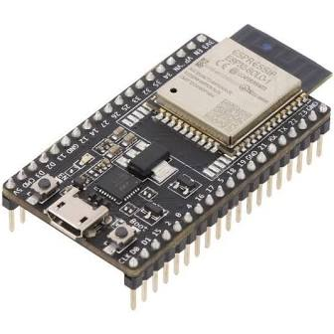

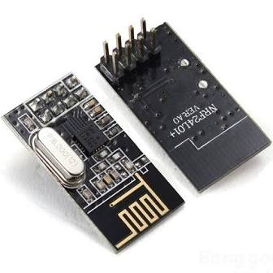
Componentes Utilizados
Software
Hardware

Slide 4
Bases do Projecto
Camada Física
Camada de ligação de dados
Camada de Aplicação

Slide 5
Fases de Desenvolvimento
Transferência através de Arduino
01
Transferência através de RF
02
Implementação Stop-and-Wait
03
Implementação aplicacional
04

Slide 6
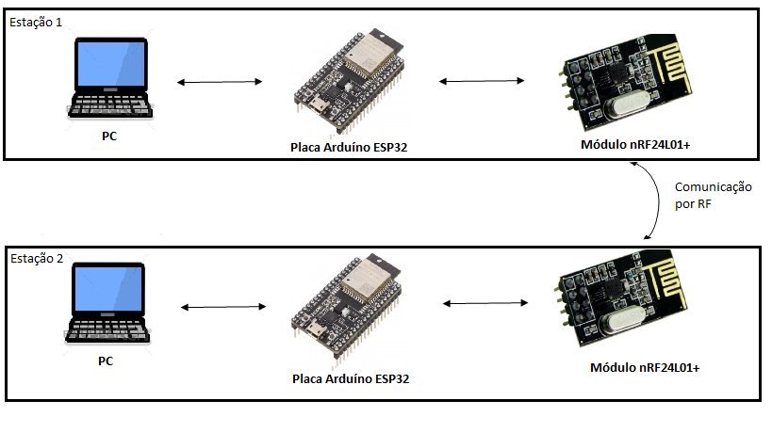
Comunicações Realizadas
UART
SPII
UART
SPII

Slide 7
Implementação das Comunicações
Trama
Controlo de Erros
Controlo de Fluxo

Slide 8

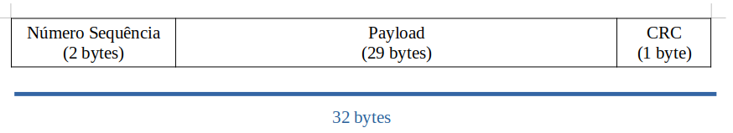
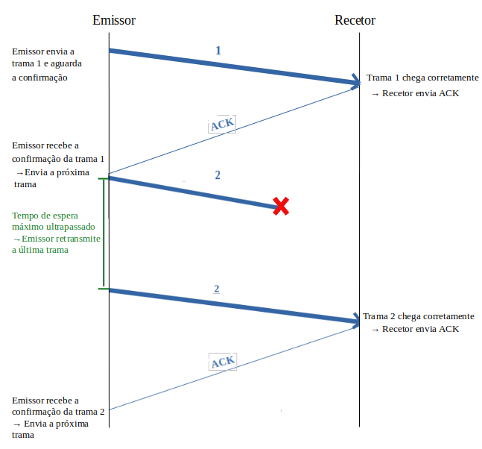
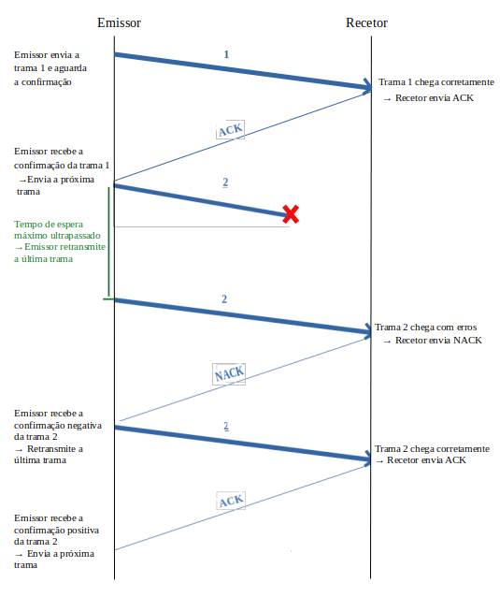
Implementação das Comunicações

Slide 9
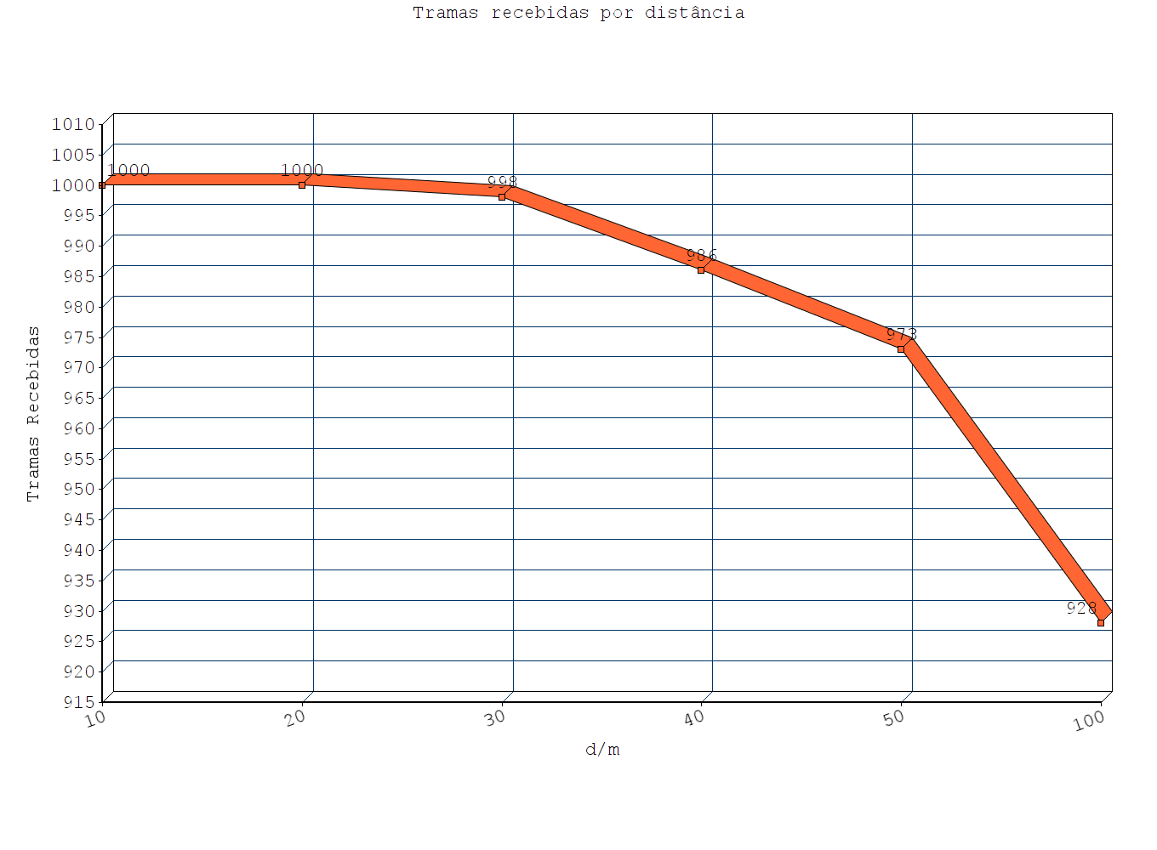
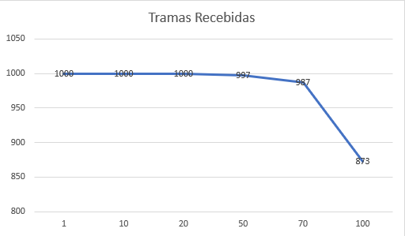
Resultados Obtidos

Slide 10

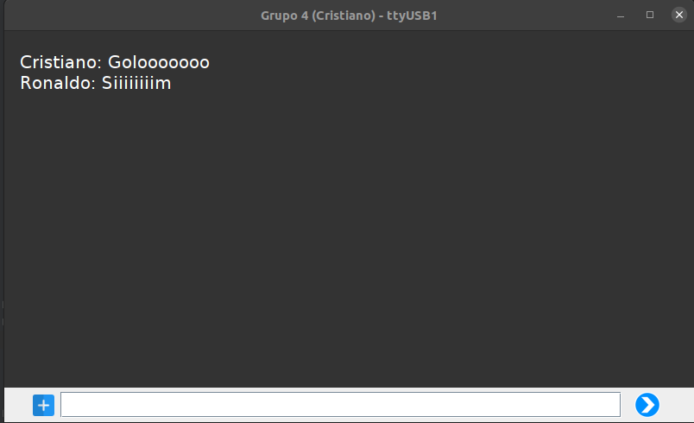
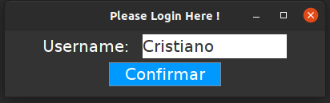
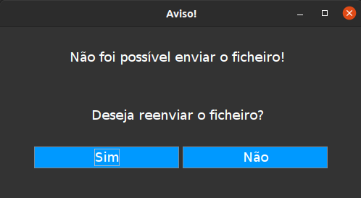
Interface do Utilizador

Slide 11
Conclusões
Baudrate: 115200
Má escolha canal pode levar a perdas
Potência máxima com melhor desempenho

